Slide 1
19
المحاضرة التاسعة عشرة
م. د. قيس عبدالله أحمد

Slide 2
اقسام الوقــف
الوقف ينقسم إلى أربعة أقسام هي:
أولاً ــ الوقف التام:
" هو الذي لا يتعلق بشيء من بعده لفظاً ولامعنى "⁽¹⁾.
أو " هو الذي يحسن الوقوف عليه والابتداء بما بعده "⁽²⁾، نحو الوقوف على كلمة ﱡ ﱫ ﱠ في قوله تعالى: ﱡ ﱣ ﱤ ﱥ ﱦ ﱧﱨ ﱩ ﱪ ﱫ ﱠ ، البقرة: 5. وأكثر ما يكون عند رؤوس الآيات، وآخر كل قصة ومن علامات الوقف التام الإبتداء بالاستفهام، أو الابتداء بـ (ياء) النداء، أو بفعل الأمر، أو بـ (لام القسم).
⁽¹⁾ التجويد وآداب التلاوة: 53.
⁽²⁾ فن التجويد: 82.
ثانياً ــ الوقف الكافي:
" وهو الوقف على ما يتعلق به ما بعده معنى لا لفظاً "⁽³⁾.
كالوقوف على: ﱡﱒ ﱓ ﱔ ﱠ، البقرة:3، وكذلك على:ﱡ ﱨ ﱩ ﱪ ﱫ ﱠ ، البقرة: 9.
⁽³⁾ فن التجويد: 83.

Slide 3
ثالثا ــ الوقف الحسن
" وهو الوقف على ما يتعلق به ما بعده لفظاً ومعنىً، ولكنه أفاد معنىً مقصوداً "⁽¹⁾.
أو " هو الذي يحسن الوقوف عليه ولا يحسن الابتداء بما بعده، لتعلقه به في اللفظ والمعنى "⁽²⁾، كالوقف على ﱡﱁ ﱂ ﱠ أو على ﱡﱆ ﱇ ﱠ ، فهو حسن لأن المراد من ذلك مفهوم، ولكن لايحسن الابتداء بـ ﱡﱃ ﱄ ﱠ أو بـ ﱡﱈ ﱉ ﱠ لتعلقّه لفظاً إذ هو (مجرور) ولا يبدأ عامة القرّاء بالجار والمجرور لأن الابتداء بالمجرور القبيح⁽³⁾. وعلامته: (صلى).
⁽¹⁾ فن التجويد: 83.
⁽²⁾ التجويد وآداب التلاوة: 54.
⁽³⁾ ينظر: المصدر نفسه: 54.

Slide 4
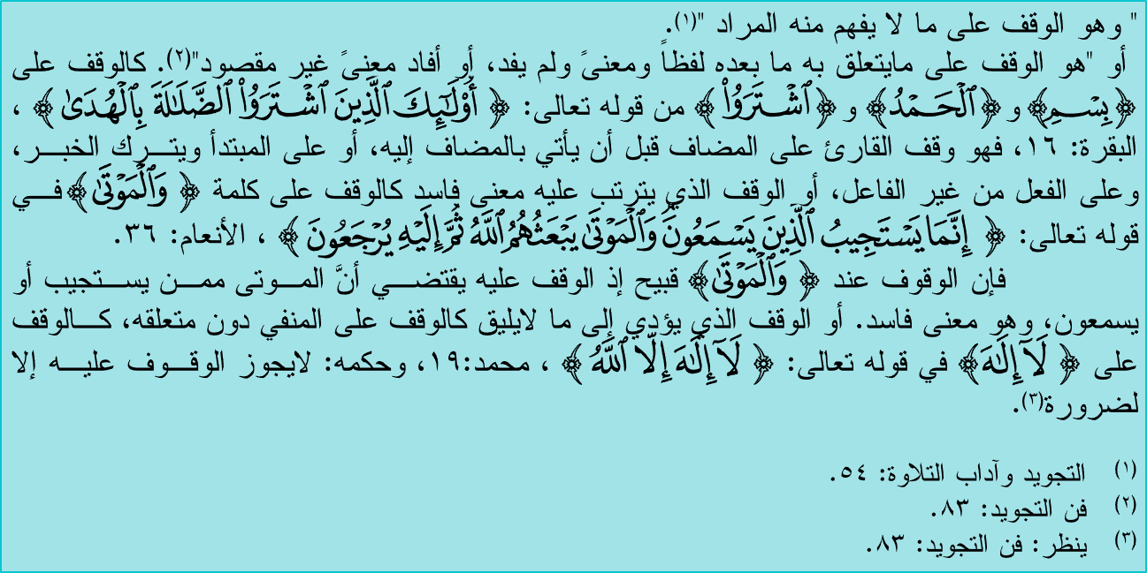
رابعا- الوقف القبيح

